Slide 1
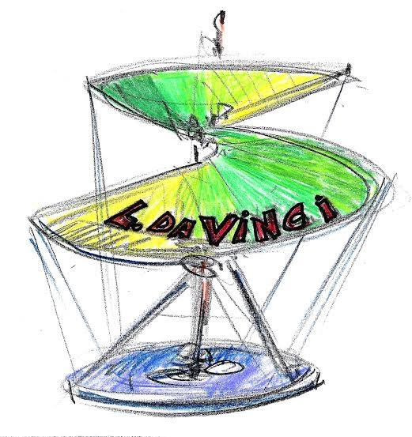
ISTITUTO COMPRENSIVO LEONARDO DA VINCI con percorsi ad indirizzo musicale
Cesano Boscone
(MI)
sintesi del
Piano dell’Offerta Formativa
a.s. 2023 - 2024

Slide 2
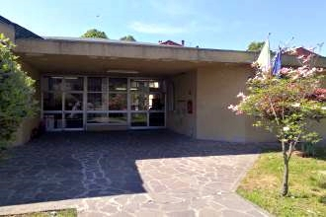
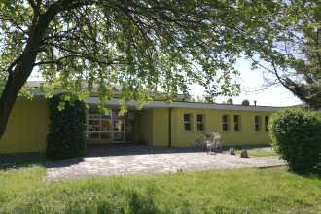
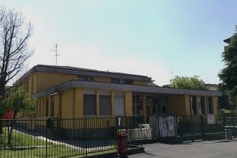
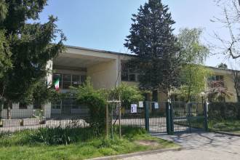
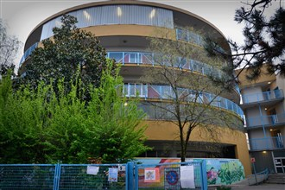
I CINQUE PLESSI DELL’ISTITUTO DA VINCI
Scuola dell’infanzia Acacie
Via Delle Acacie, 16
Scuola dell’infanzia Saragat
Via Libertà,13
Scuola primaria Matteotti
Via Libertà, 19
Scuola primaria Monaca
Via Vespucci, 11
Scuola secondaria con percorsi ad indirizzo musicale Leonardo da Vinci
Via Vespucci, 9

Slide 3
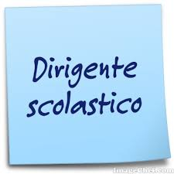
A capo dell’Istituto
da settembre 2019
La Dirigente Scolastica
Dott.ssa Nicolina Giuseppina LO VERDE

Slide 4
UFFICI DI SEGRETERIA
A capo dei Servizi Amministrativi
e della gestione del personale Ata
da settembre 2020
DSGA Dott.ssa ADDOLORATA RODIA
Via Vespucci, 9
Telefono 02 4583574 – 02 4501218
Posta elettronica miic8et00x@istruzione.it
orario sportello
dal lunedì al venerdì 9:00 – 10:00

Slide 6
Il PTOF è un documento programmatico e informativo fondamentale del nostro Istituto. Al suo interno è riportata la strategia che punta a perseguire fini educativi e formativi basandosi sulle proprie risorse, che siano esse umane, professionali, territoriali o economiche.
Piano Triennale dell’Offerta Formativa

Slide 7
Consultabile integralmente sulla home page del sito dell’Istituto
ESSO ESPLICITA:
Finalità, obiettivi educativi e didattici
Organizzazione della scuola
Attività curricolari
Attività di ampliamento dell’offerta formativa
Attività di potenziamento (progetti, uscite didattiche, viaggi d’istruzione)

Slide 8
La MISSION dell’Istituto
“ATTUARE UNA SCUOLA DEL FARE,
DEL SAPERE E DEL CRESCERE, CON GLI ALTRI E NEL RISPETTO DEGLI ALTRI”
Una buona testa e un buon cuore sono una combinazione formidabile. Ma quando ci aggiungi una lingua o una penna colta, allora hai davvero qualcosa di speciale. (Nelson Mandela)

Slide 9
FINALITÀ DELL’ISTITUTO
UNA SCUOLA APERTA PER
Valorizzare le potenzialità di ciascuno
Favorire un clima sereno attraverso positive relazioni interpersonali
Formare persone coscienti di sé e cittadini responsabili e rispettosi
Sviluppare le competenze e le abilità operative individuali

Slide 10
La Scuola Secondaria di I° grado
Il plesso è strutturato su due edifici che contengono le aule per le classi, un’aula multimediale, l’aula di sostegno, i laboratori di arte e scienze, la biblioteca, le aule per le lezioni di strumento, gli uffici di Presidenza, vicepresidenza e l’aula docenti. Al centro, è situato l’edificio che comprende il palazzetto dello sport, una grande palestra con gradinate, bagni e spogliatoi, e l’auditorium, con il palco per gli spettacoli teatrali e musicali. La scuola è circondata da un ampio giardino che condivide con la scuola primaria Monaca. Tutte le aule sono dotate di LIM.

Slide 11
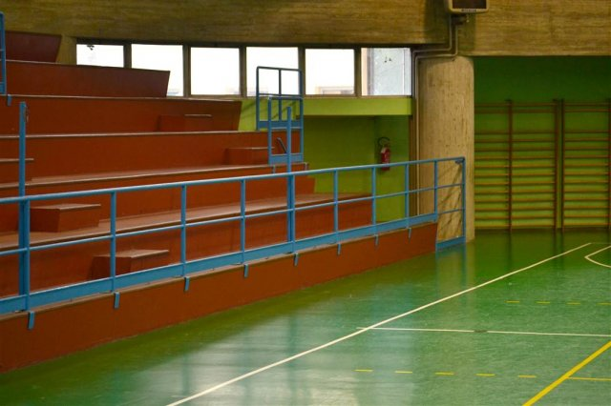
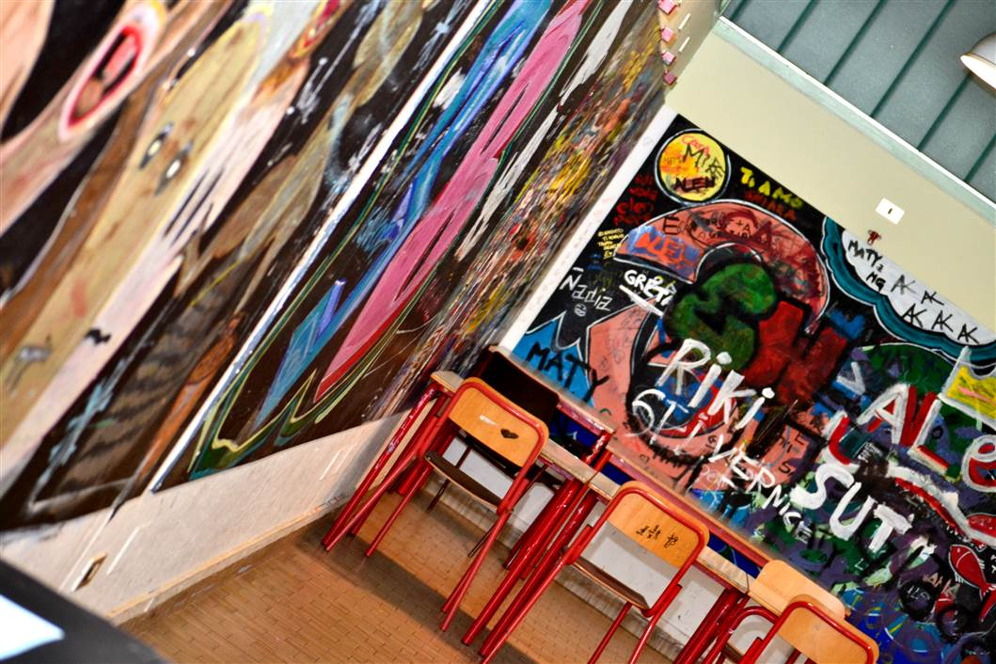
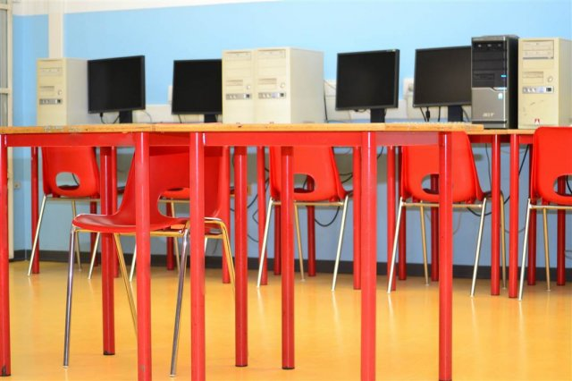
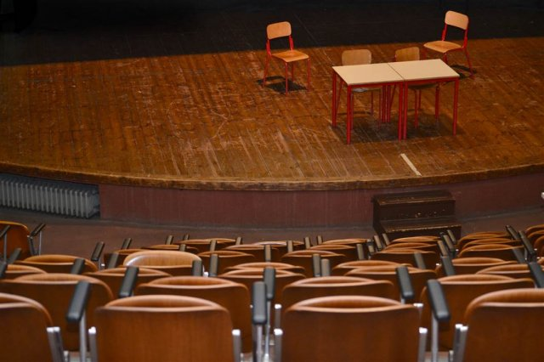
Palestra
Aula arte
Auditorium
Aula informatica

Slide 12
L’eterogeneità dell’utenza scolastica necessita della soddisfazione di un’ampia gamma di bisogni formativi, individuati prendendo in considerazione le esigenze delle famiglie e degli alunni e ponendoli in relazione all’azione educativa della scuola.

Slide 13
NECESSITÀ FORMATIVE
Organizzazione
Accoglienza, valorizzazione, aggregazione
Autonomia
Identità collettiva
Cultura

Slide 14
PROGRAMMAZIONE del Consiglio di Classe
con particolare attenzione al livello delle conoscenze, alla padronanza delle abilità, agli aspetti di:
Potenziamento
anche in piccoli gruppi
Consolidamento
anche per agli alunni diversamente abili
Recupero
anche in collaborazione con il territorio (Spazio Compiti)

Slide 15
Valutazione
La valutazione è di essenza formativa, e non sommativa, cioè non è la pura media matematica dei voti assegnati dal docente, ma esprime il percorso effettuato nel periodo e il livello complessivo di competenze acquisite dall’alunno.
Il Consiglio di classe
analizza il livello di partenza dell’alunno
predispone un piano adeguato di recupero/consolidamento/approfondimento
valuta il percorso effettuato e i progressi compiuti
Il Consiglio di classe informa i genitori
alla fine del primo quadrimestre con la scheda di valutazione
al termine dell’anno scolastico con la scheda di valutazione
mediante i colloqui individuali

Slide 16
CHE COSA CHIEDIAMO AI NOSTRI ALUNNI?
Di partecipare costantemente e con impegno alle attività promosse dalla scuola, di sentirsi protagonisti del loro processo di apprendimento.
CONTRATTO FORMATIVO

Slide 17
I.C.
Leonardo da Vinci
Cesano Boscone
AREA
INCLUSIONE

Slide 18
L'area Inclusione della nostra scuola prevede
Condivisione del contratto formativo con le famiglie degli alunni in difficoltà
Rilevazione alunni con bisogni educativi speciali –BES- (DVA, con DSA, alunni non certificati e individuati dal team docente e CdC) stesura della documentazione opportuna (PEI e PDP)
Accoglienza di alunni di cittadinanza non italiana (NAI)
- Rapporti con il Polo per l’Inclusione IC via delle Orchidee di Rozzano, per attività di informazione, confronto e collaborazione.

Slide 19
UNA SCUOLA CHE ACCOGLIE e che si propone di:
Favorire il successo della persona nel rispetto dell' individualità di ciascuno.
Assumere le caratteristiche di un ambiente che risponda ai bisogni di tutti i ragazzi e in particolare di quelli con bisogni speciali.
Creare un ambiente dove gli insegnanti divengano “insegnanti significativi” e sappiano operare per costruire l'autostima degli alunni, conquistare la loro fiducia e motivarli ad apprendere

Slide 20
Attività orientate alla costruzione della propria identità e autonomia in un’ottica di relazione e confronto con gli altri
Educazione alla cittadinanza e alla convivenza civile
Educazione ai diritti e alla legalità
Educazione alla salute
Educazione ambientale
Educazione sportiva e motoria
Educazione all’interculturalità
Orientamento scolastico e autovalutazione
Successo formativo e prevenzione del disagio scolastico

Slide 21
Continuità educativa
Orientamento scolastico
Percorsi didattici per acquisire la consapevolezza dei punti di forza e dei limiti, di attitudini e abilità
Informazione sui percorsi di Scuola Media Superiore
Incontro con i Genitori sulla scelta scolastica
Consiglio Orientativo del Consiglio di Classe
Attività di raccordo con la Scuola Primaria
Incontri regolari docenti-maestre
Raccordo con la Scuola Secondaria di Secondo grado
Incontri con i Genitori

Slide 22
Attività finalizzate a sviluppare interessi culturali
Progetto sportivo per facilitare i processi di inclusione e integrazione di ogni alunno attraverso la vita di gruppo, l’accettazione e la valorizzazione di sé e dell’altro
CLIL (Content and Language Integrated Learning), approccio metodologico rivolto all’apprendimento integrato di competenze linguistico-comunicative e disciplinari in lingua straniera
Corso di preparazione alla certificazione della lingua inglese (KET)
Teatro – Concerti
Mostre – Visite ai musei
Uscite didattiche – Viaggi di istruzione
Offerte culturali del territorio
Biblioteca

Slide 23
Moduli orari
modulo 30 ore
modulo 33 ore
Percorso ad indirizzo musicale
Attività che caratterizzano il nostro Istituto:
Potenziamento culturale (entrambi i moduli)
Percorso ad indirizzo musicale (modulo 33 ore)

Slide 24
Modulo 30 ore
5 giorni di lezione dal lunedì al venerdì
Modello caratterizzato dal potenziamento culturale

Slide 25
Modulo 33 ore
Percorso ad indirizzo musicale
5 giorni di lezione dal lunedì al venerdì
2 rientri pomeridiani
modello caratterizzato da
3 ore di lezione individuale o in piccolo gruppo di strumento,
musica d’insieme e orchestra

Slide 26
Percorso ad indirizzo musicale
Prevede lo studio di uno strumento musicale:
chitarra – pianoforte – violino – flauto traverso
articolato in:
Un modulo orario di lezione individuale
Un modulo orario di teoria e lettura musicale
Musica d’insieme e prove d’orchestra
3 ore settimanali pomeridiane

Slide 27
Comparazione moduli
MATERIE | modulo 30 | modulo 33 indirizzo musicale
Italiano, Storia, Geografia | 10 | 10
Matematica, Scienze | 6 | 6
Tecnologia | 2 | 2
Arte e immagine | 2 | 2
Scienze motorie e sportive | 2 | 2
Musica | 2 | 2
Religione | 1 | 1
1° lingua straniera: Inglese | 3 | 3
2° lingua straniera: Spagnolo/Francese | 2 | 2
Strumento | - | 3
TOTALE | 30 | 33

Slide 28
Galleria fotografica

Slide 29
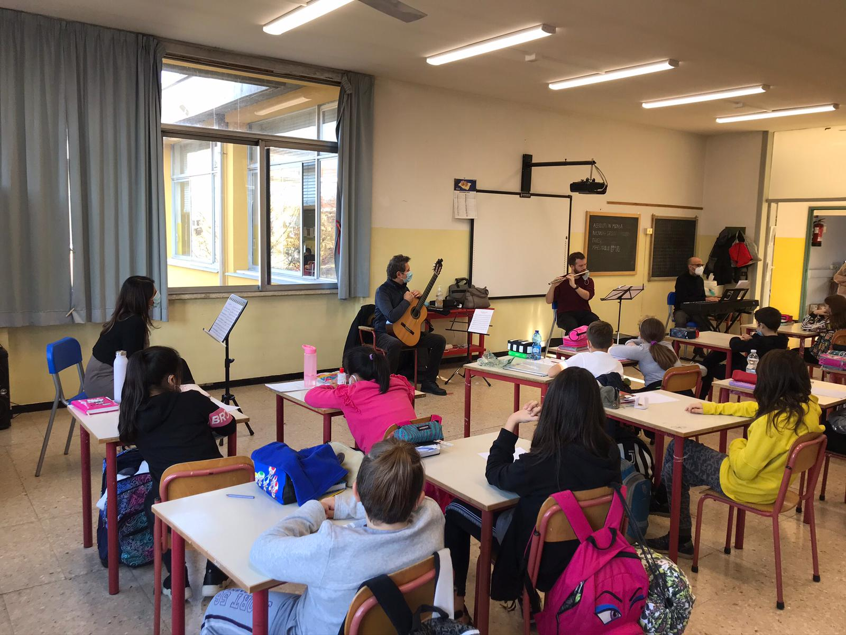
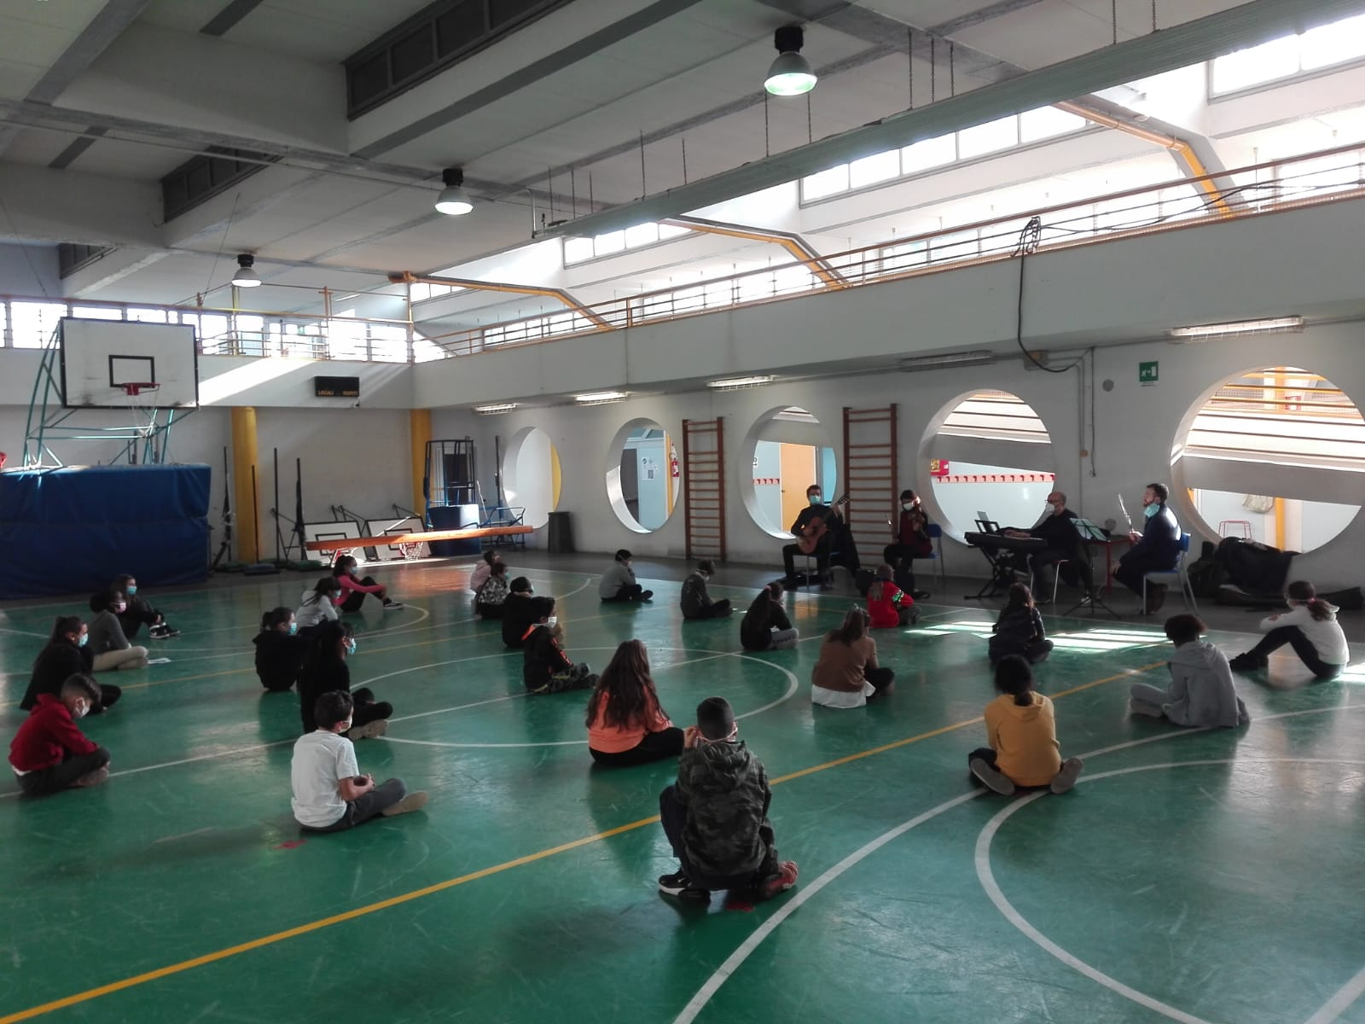
Nell’ambito del progetto Continuità Primaria-Secondaria si inserisce il momento relativo alla «presentazione degli strumenti» che i docenti di strumento del corso ad orientamento musicale svolgono nel mese di Novembre con gli alunni delle Scuole Primarie del nostro Istituto.

Slide 30
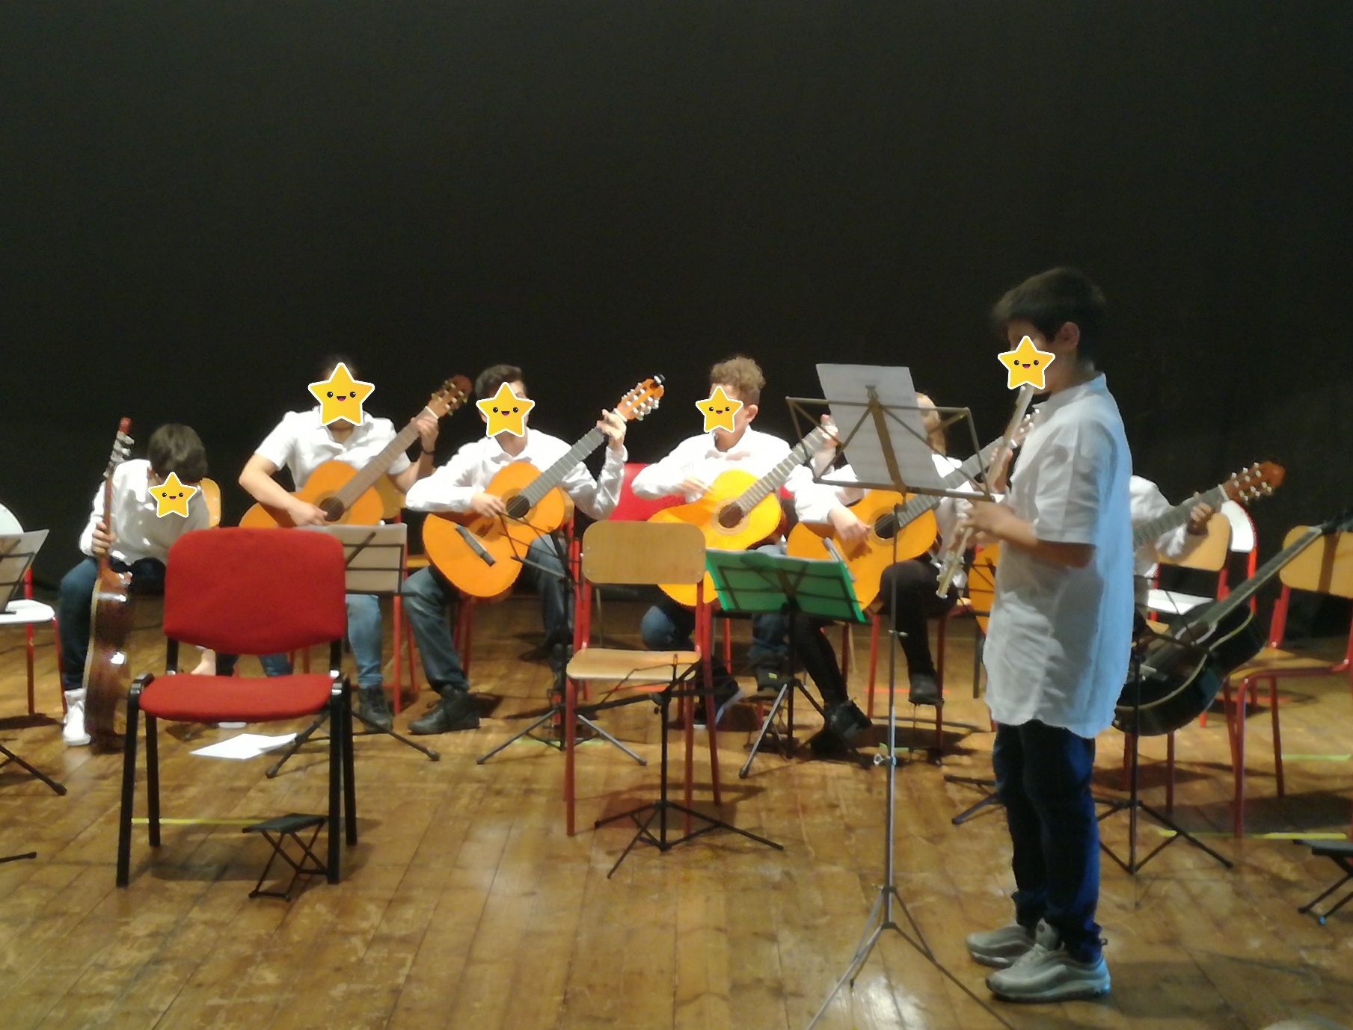
Sezione musicale: prove d’orchestra

Slide 31
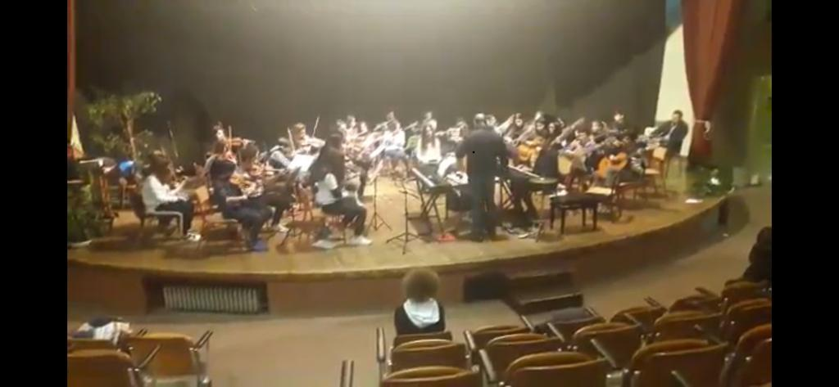
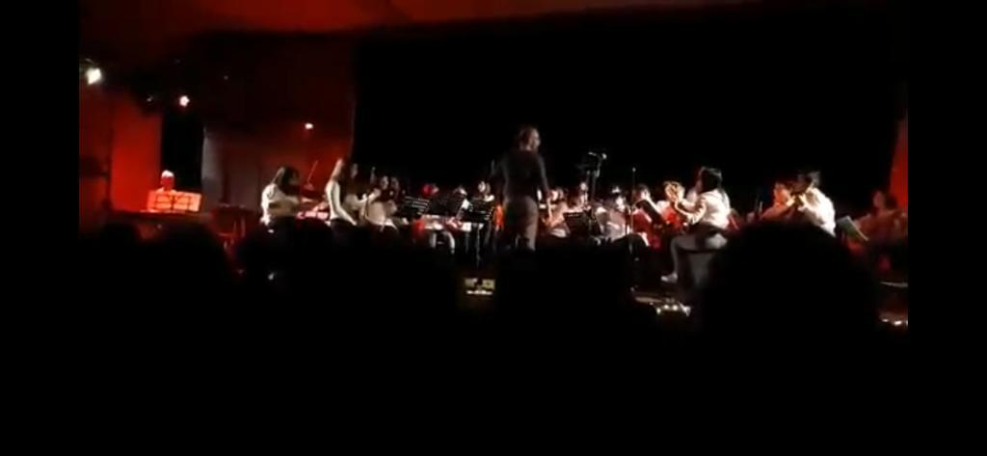
Sezione musicale: prove d’orchestra
Saggio finale del corso musicale presso il Teatro Cristallo a.s. 2018-2019

Slide 32
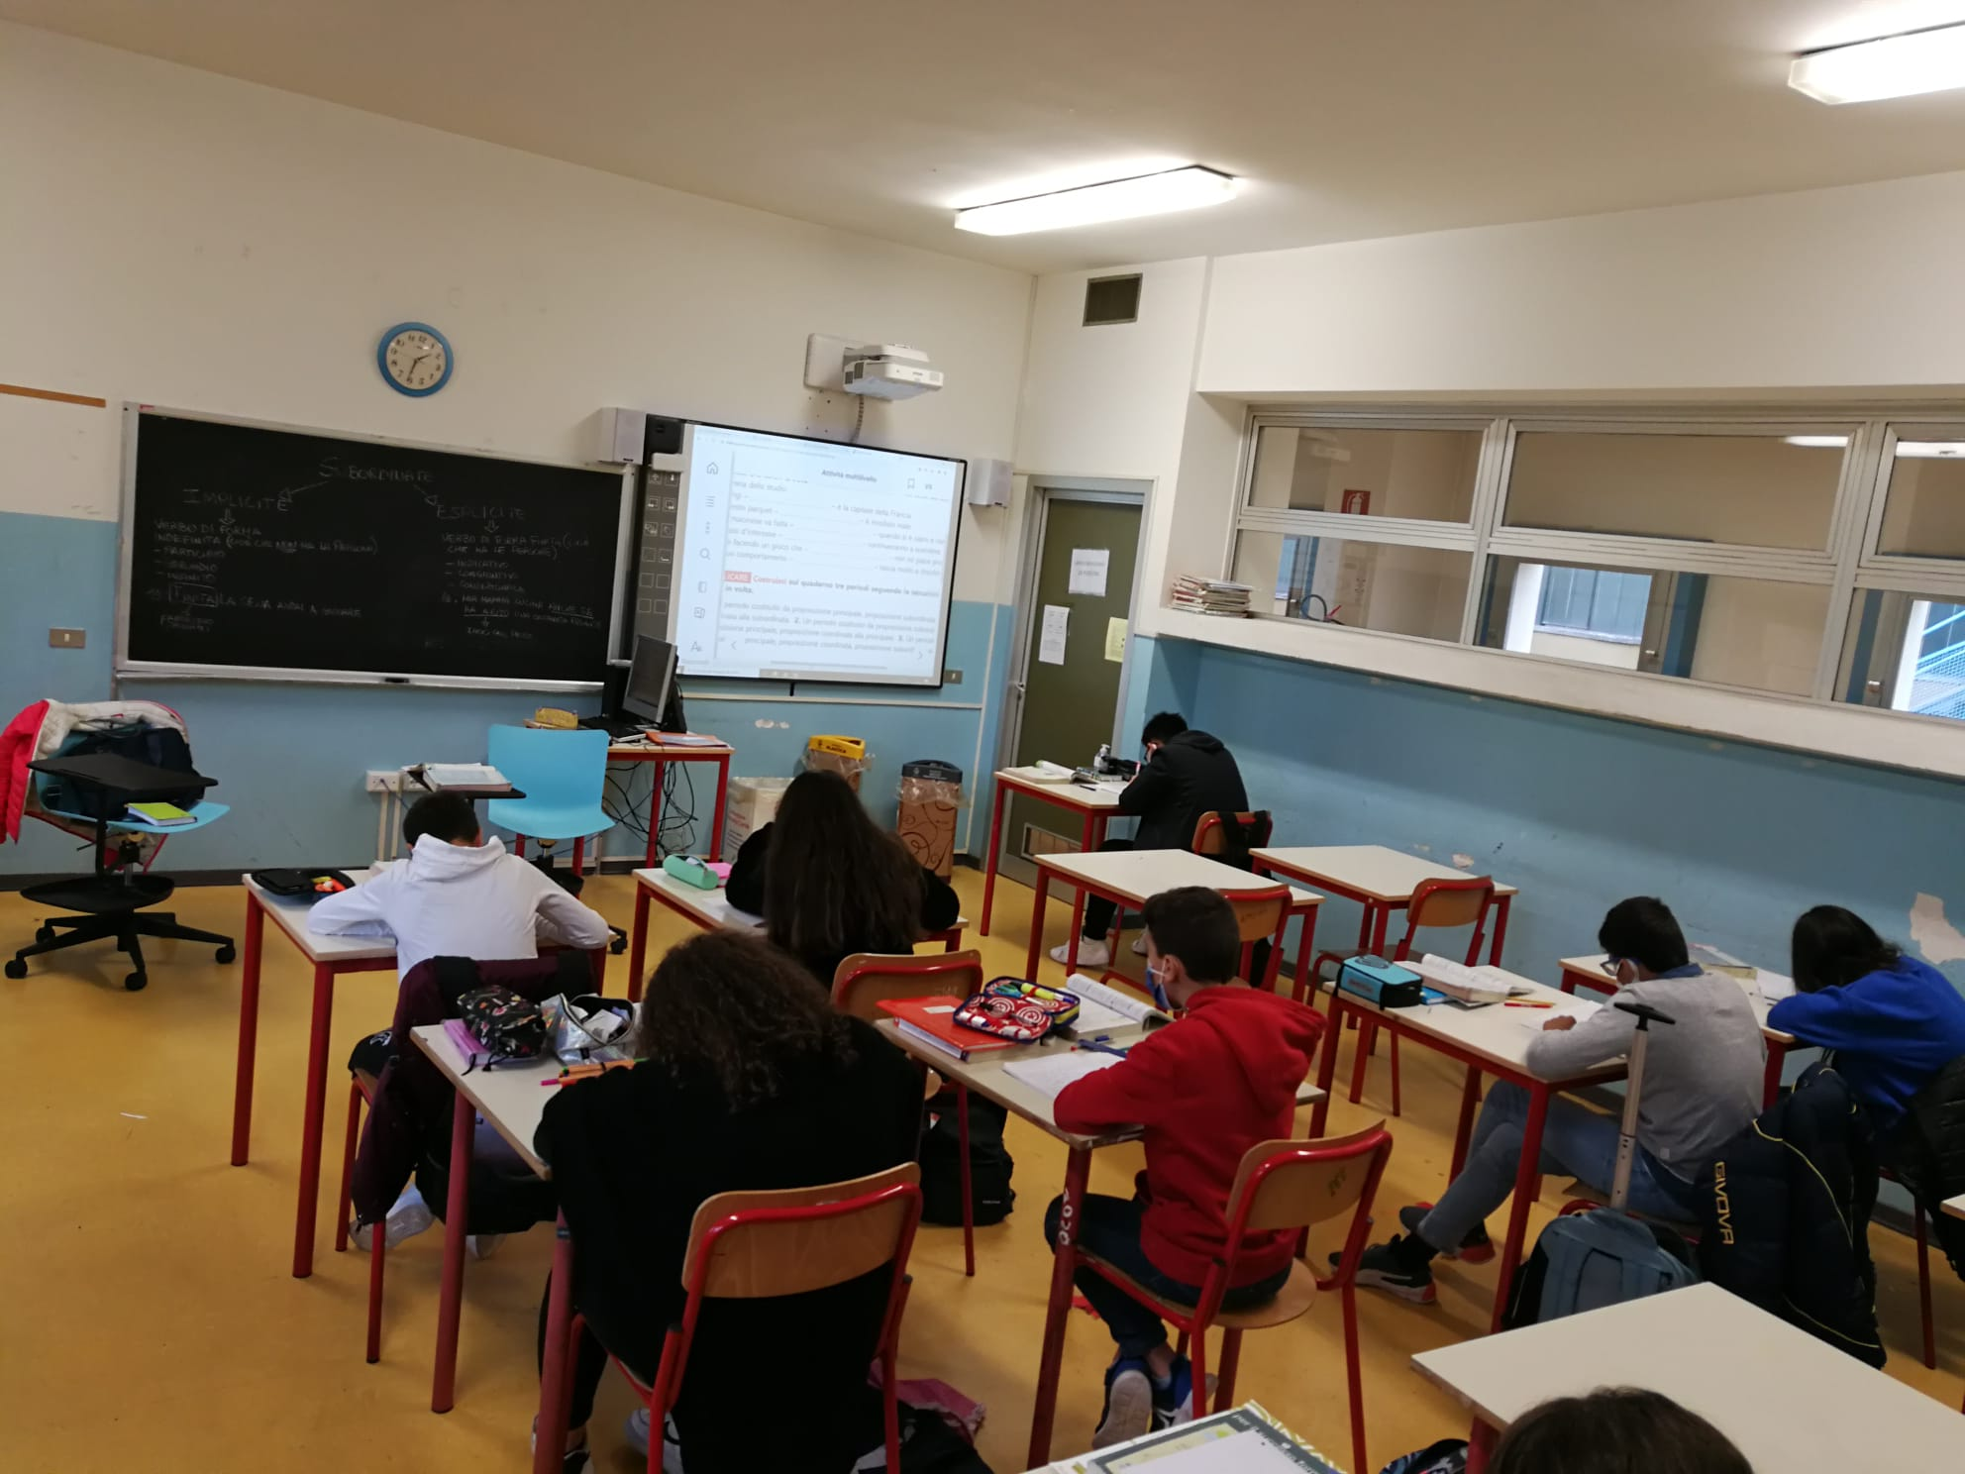
Tipologia di aula e alunni durante una lezione

Slide 33
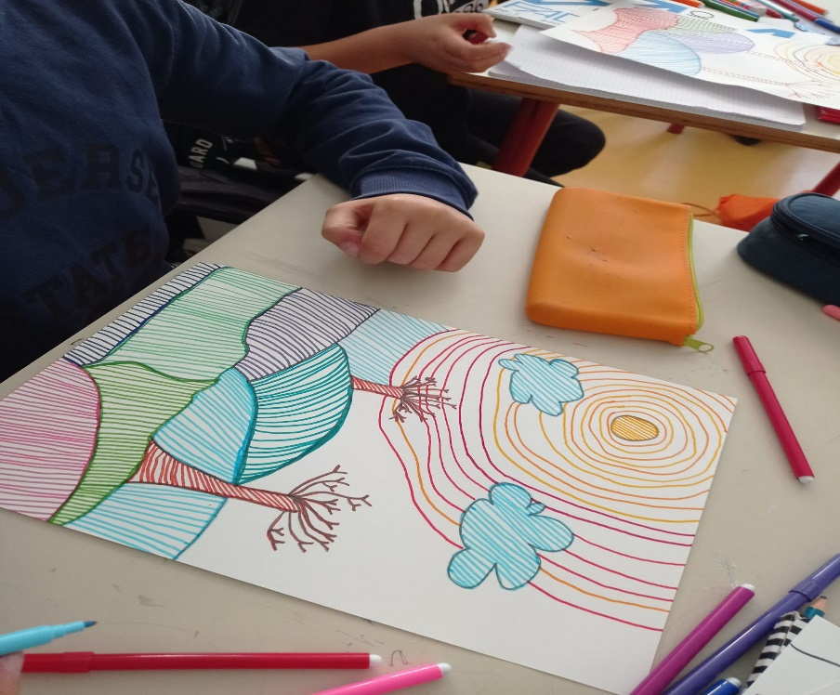
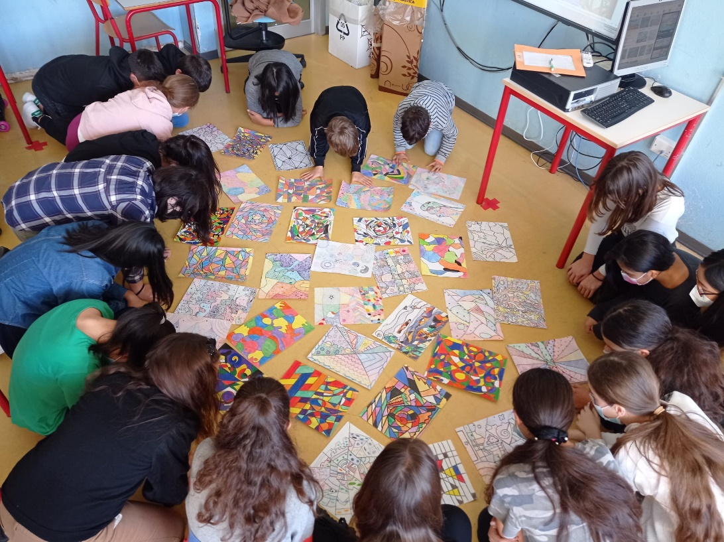
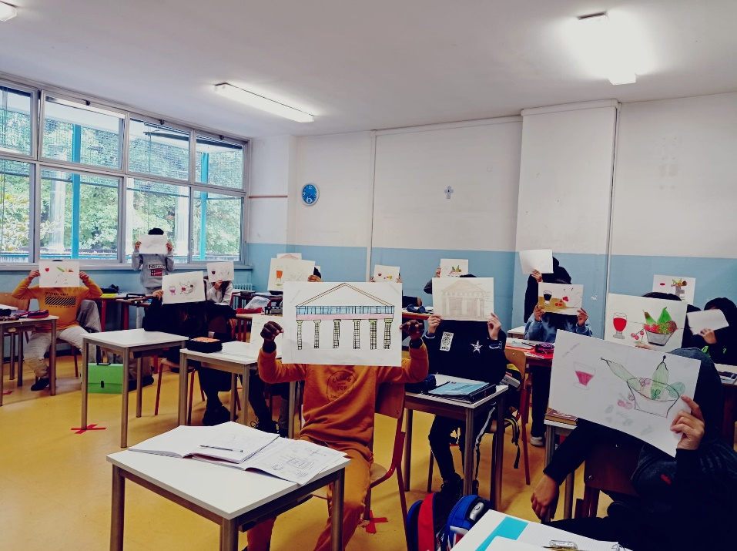
Lavori svolti durante le lezioni di Arte e Immagine

Slide 34
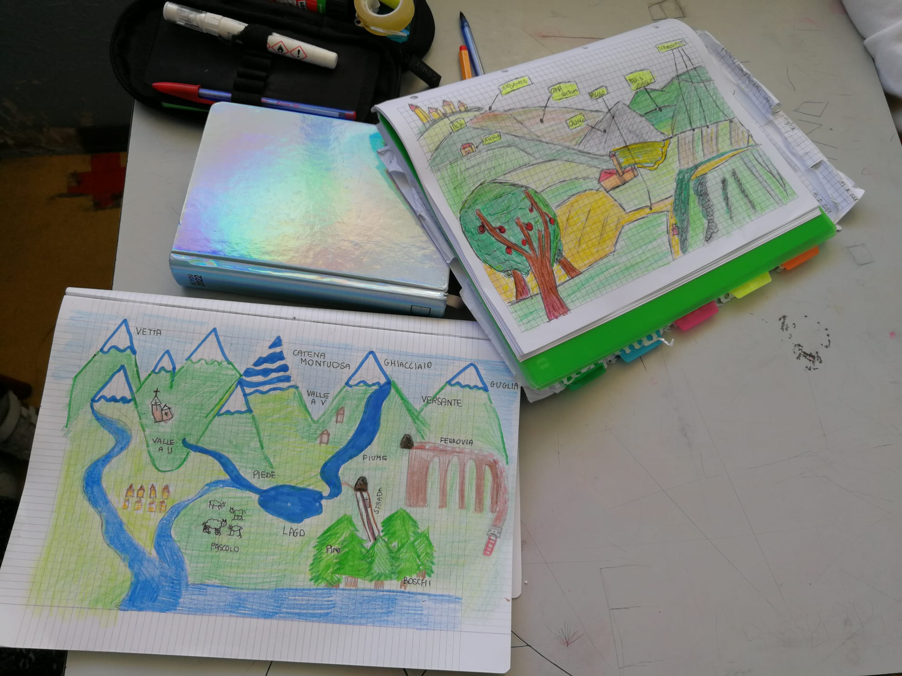
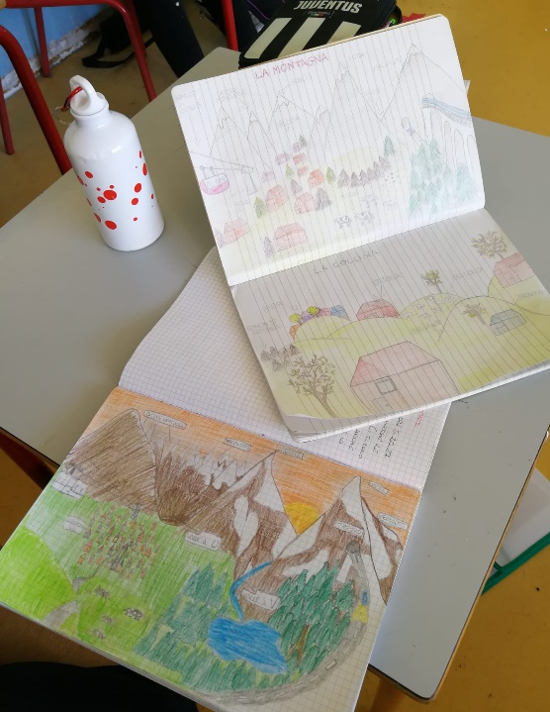
Alcuni compiti di geografia

Slide 35
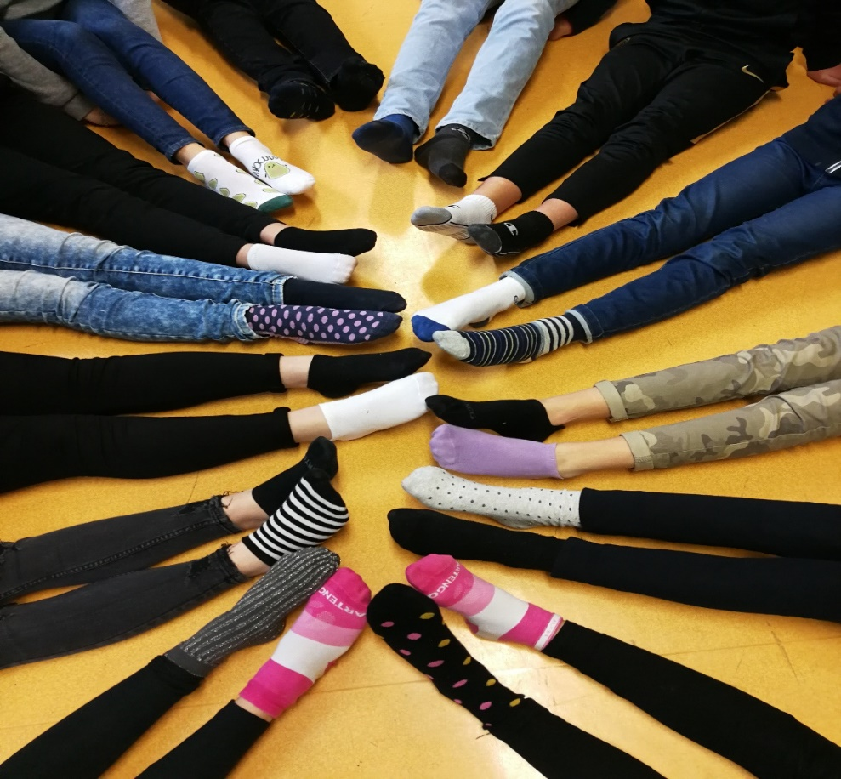
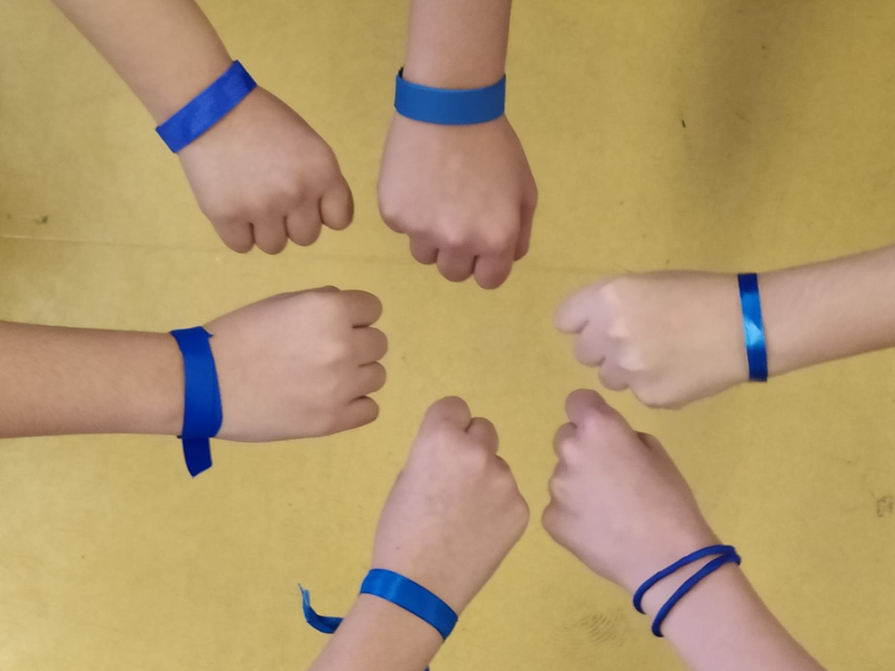
La Giornata dei Calzini spaiati, celebrata ogni primo venerdì di febbraio, si pone come obiettivo fondamentale far riflettere tutti sui valori dell’amicizia e del rispetto dell’altro attraverso la valorizzazione della diversità. Si tratta di un inno alle differenze, un no alle omologazioni.
Nella settimana dal 15 al 21 novembre, in occasione della Giornata per i diritti dell’infanzia e dell’adolescenza, celebrata il 20 novembre, vengono proposte agli alunni diverse attività di riflessione e sensibilizzazione sul tema e sulla condizione dei bambini nel mondo. Si invitano gli alunni ad indossare qualcosa di blu per promuovere l’iniziativa Unicef “Go BLUE for every child”.

Slide 36
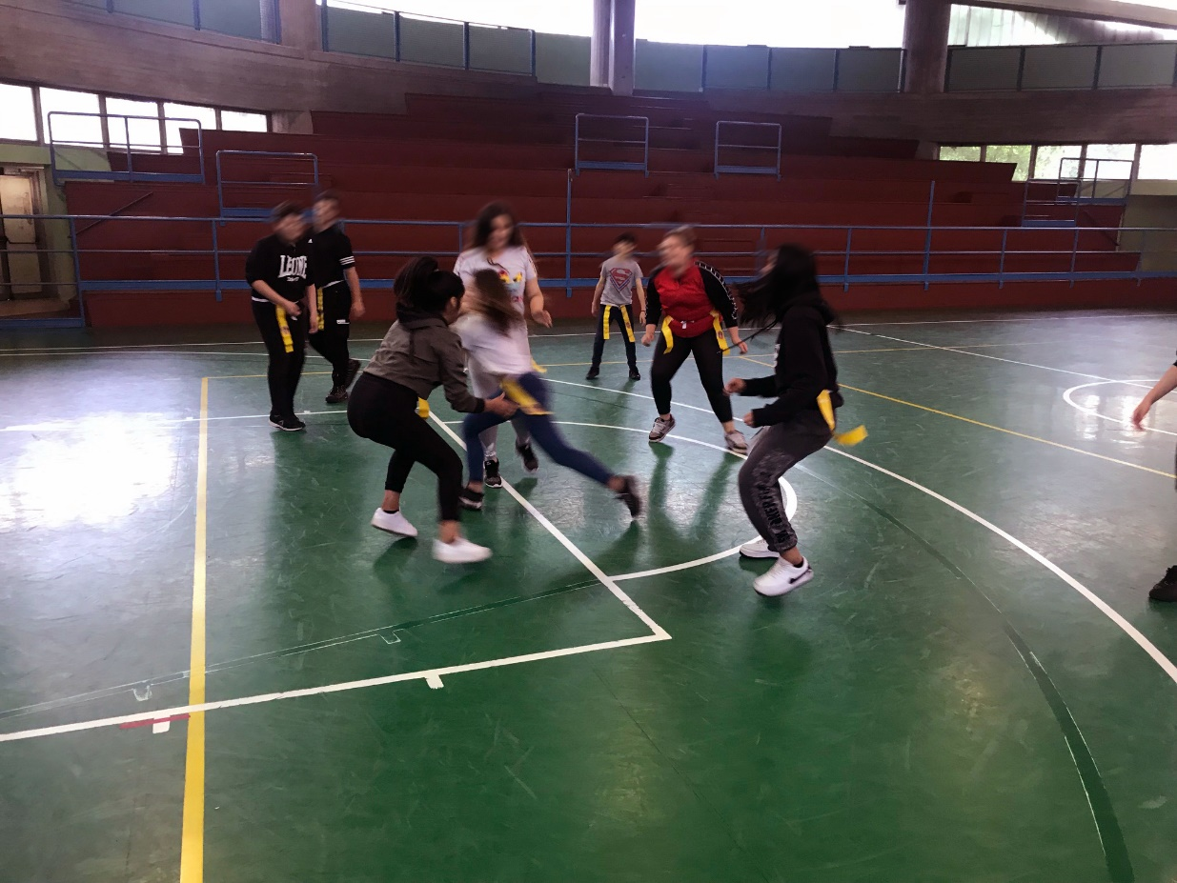
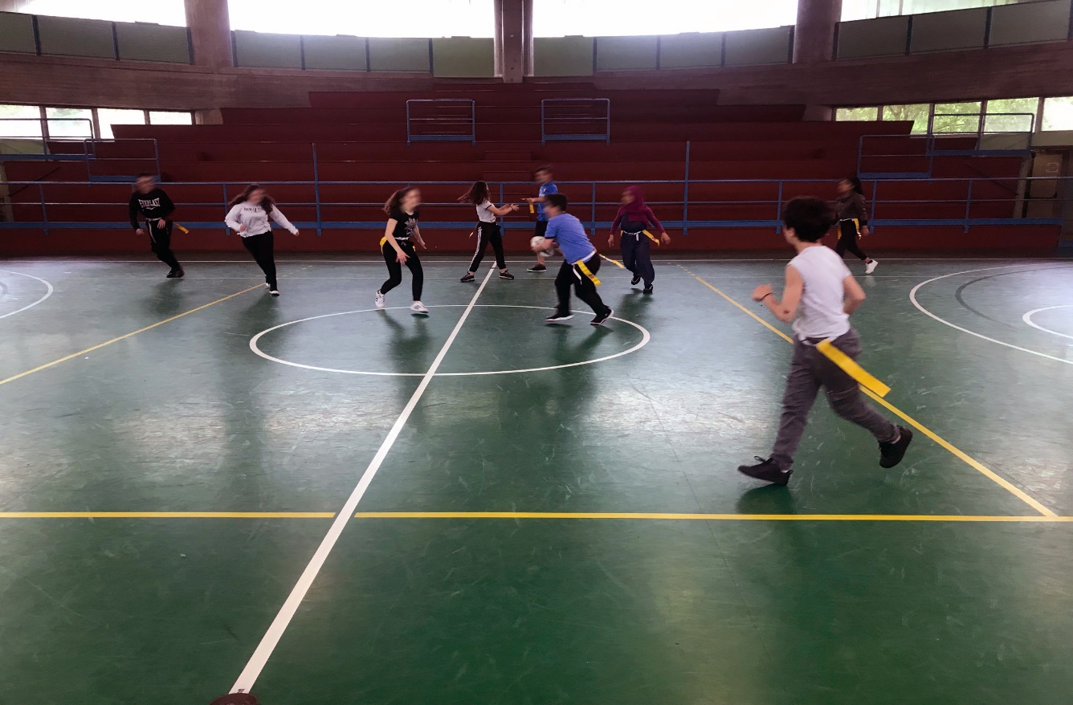
Progetto sportivo: lezioni di Rugby

Slide 37
È possibile avviare la fase della registrazione sul sito web www.iscrizioni.istruzione.it.
I genitori e gli esercenti la responsabilità genitoriale accedono al servizio "Iscrizioni on line", disponibile sul portale del MIUR (www.istruzione.it) utilizzando le credenziali fornite tramite la registrazione.
Le date relative alle iscrizioni, non appena il MIUR le renderà note, verranno pubblicate sul sito dell’Istituto.
Chi è possesso di un’identità digitale (SPID) potrà accedere al servizio utilizzando le credenziali del proprio gestore e senza effettuare ulteriori registrazioni.

Slide 38
ISCRIZIONE a.s. 2024-2025
Religione cattolica: esercizio del diritto di scelta
I genitori dell'alunno potranno scegliere se avvalersi o meno dell'insegnamento della Religione Cattolica, compilando il Modello A.
I genitori che decideranno di non avvalersi dell'insegnamento della Religione Cattolica dovranno aggiuntivamente compilare il Modello B, che fornirà indicazioni sulle attività scelte per l'alunno in sostituzione di tale insegnamento.
La scelta operata all’atto dell’iscrizione ha effetto per l’intero anno scolastico cui si riferisce e non è modificabile in corso d’anno.
Test attitudinale per l’indirizzo musicale
Il test, rivolto agli alunni che hanno richiesto lo studio dello strumento musicale, si svolgerà al termine del periodo delle iscrizioni.
Il superamento del test e l’assegnazione dello strumento verranno comunicati tramite avvisi sul sito.

Slide 39
Ai genitori di tutti gli alunni iscritti nel nostro Istituto viene caldamente consigliato il versamento di un contributo volontario da cui si attinge per sostenere e migliorare l’ampliamento dell’offerta formativa della scuola mediante l’acquisto di strumenti migliorativi per la didattica e per i progetti con gli enti esterni.
Esso ha natura esclusivamente volontaria, non è obbligatorio per l’iscrizione, viene deliberato dal Consiglio d’Istituto ma, in base alla sua consistenza, dipende il miglioramento dell’offerta formativa.

Slide 40
GRAZIE A TUTTI
PER L’ ATTENZIONE

